Slide 1


ОТ С ДО JAVA: РАЗРАБОТКА ИГР И ПРИКЛАДНЫХ ПРОГРАММ Тема 2.3. Продвинутая математика и работа с датой и временем Часть 1

Slide 2
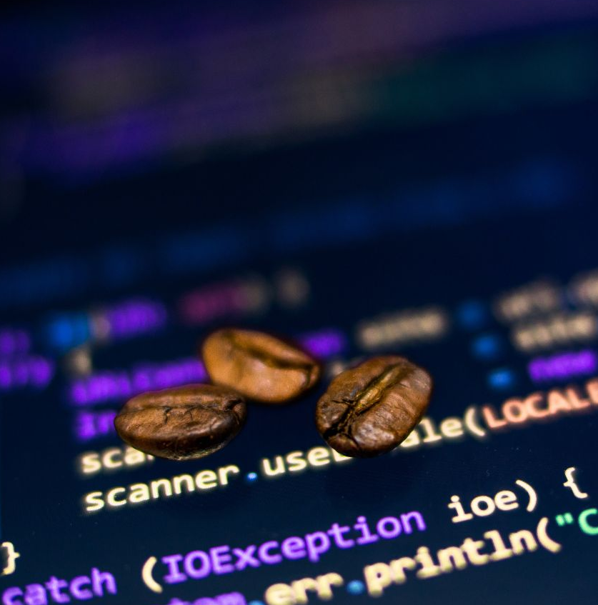
ТЕМА 2.3. Продвинутая математика и работа с датой и временем
В этом уроке ты научишься работать с математическими функциями класса Math и использовать возможности генератора случайных чисел, а также детально изучишь особенности динамического создания компонентов.
Результатами урока будут модификация программы из прошлого урока, а также красочная программа по визуализации работы генератора случайных чисел.
2

Slide 3
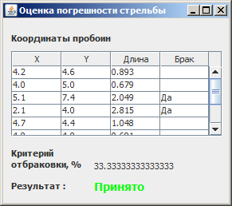
ТЕМА 2.3. Продвинутая математика и работа с датой и временем
Заказчик программы по отбраковке пушек, которую ты делал в предыдущем уроке, недоволен. В колонке Длина отображаются числа с большим количеством знаков после запятой, которые к тому же не очень красиво обрезаются по границе колонки. Это усложняет восприятие данных. Было бы не плохо округлять значения, например, до трёх цифр после запятой. Пример работы программы показан справа.
Для округления чисел ты будешь использовать методы класса Math, поэтому тебе следует познакомиться с ними.
Класс Math содержит множество функций, связанных с математическими расчётами. Кроме того, в нём есть две константы, используемые в математике: Е и PI.
Ниже перечислены основные функции этого класса, сгруппированные по своему назначению. Для всех функций аргументы должны быть типа double.
3

Slide 4
ТЕМА 2.3. Продвинутая математика и работа с датой и временем
Тригонометрические функции
sin(а) — возвращает синус угла а, заданного в радианах.
cos(а) — возвращает косинус угла а, заданного в радианах.
tan(а) — возвращает тангенс угла а, заданного в радианах.
asin(а) — возвращает угол, синус которого равен а.
acos(а) — возвращает угол, косинус которого равен а.
atan(а) — возвращает угол, тангенс которого равен а.
atan2(a, b) — возвращает угол, тангенс которого равен отношению а/b.
4

Slide 5
ТЕМА 2.3. Продвинутая математика и работа с датой и временем
Степенные, показательные и логарифмические функции
pow(у, x) — возвращает у в степени х.
exp(х) — возвращает е в степени х.
log(х) — возвращает натуральный логарифм х.
sqrt(х) — возвращает квадратный корень из х.
5

Slide 6
ТЕМА 2.3. Продвинутая математика и работа с датой и временем
Прочие функции
abs(a) — возвращает модуль (абсолютное значение) аргумента.
max(a, b) — возвращает наибольший из своих аргументов.
min(a, b) — возвращает наименьший из своих аргументов.
rint(а) — возвращает значение а с отброшенной дробной частью.
round(а) — возвращает округлённое до ближайшего целого значение а.
6

Slide 7

ТЕМА 2.3. Продвинутая математика и работа с датой и временем
В классе Math нет метода, который округляет число до заданного количества знаков после запятой. Там есть только функция round, которая округляет число до ближайшего целого, и функция rint, которая отбрасывает дробную часть.
Примечание: в Java есть функция округления с заданным числом знаков после запятой, но она находится в специальном классе BigDecimal, предназначенном для финансовых расчётов.
Мы будем использовать именно класс Math, поэтому тебе необходимо самостоятельно создать метод, который округляет вещественное число до заданной длины.
Само число и количество знаков после запятой должно передаваться в параметрах метода. Для округления можно использовать следующую формулу (квадратными скобками обозначена операция округления до ближайшего целого):
где digit — вещественное число, которое необходимо округлить, degree — количество знаков после запятой, которые необходимо отобразить после округления.
7

Slide 8
ТЕМА 2.3. Продвинутая математика и работа с датой и временем
Например, есть число 9.12345678, которое нужно округлить до трёх знаков после запятой. Согласно формуле умножаем число на 1000 (при t = 103 = 1000):
9.12345678 • 1000 = 9123.45678
После чего округляем результат до ближайшего целого:
[9123.45678] = 9123
И в конце делим результат на t:
9123 / 1000 = 9.123
Открой класс MainFrame последней версии своего проекта.
Напиши метод, который округляет вещественное число до заданной длины. Назови метод formatDouble:
double formatDouble(double digit, int degree) {
double temp = Math.pow(10, degree);
return Math.round( digit * temp) / temp;
}
Используй написанный метод форматирования вещественных чисел при отображении значений из массива length.
8

Slide 9
ТЕМА 2.3. Продвинутая математика и работа с датой и временем
Ниже показан фрагмент кода, который формирует массив для компонента JTable (цветом выделены изменения, относительно кода предыдущего урока):
// Данные для таблицы
for (int i = 0; i < count; i++){
data[i][0] = String.valueOf(coord[i][0]);
data[i][1] = String.valueOf(coord[i][1]);
data[i][2] = String.valueOf( formatDouble(length[i], 3) );
data[i][3] = "";
if (length[i] > lengthBad) data[i][3] = "Да";
}
Запусти программу на выполнение и проверь правильность округления чисел.
9

Slide 10
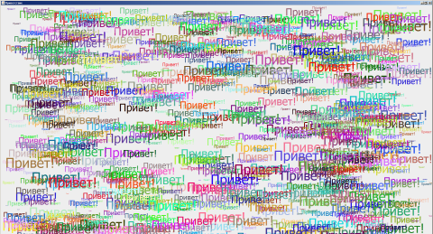
ТЕМА 2.3. Продвинутая математика и работа с датой и временем
С этого шага мы начинаем работать со случайными числами. Ты создашь программу, которая в зависимости от времени суток на твоём компьютере (т.е. от времени системных часов) будет выводить соответствующее приветствие: добрый день, вечер, ночь или утро. В данном уроке ты только начнёшь создание этой программы, а закончишь её в следующем уроке.
Пример внешнего вида программы к концу данного урока приведён ниже (на данном этапе всегда будет выводиться фраза Привет!):
Координаты, размер и цвет каждого приветствия определяются случайно. При этом фрейм должен быть развёрнут на весь экран и расположен поверх всех окон.
10

Slide 11
ТЕМА 2.3. Продвинутая математика и работа с датой и временем
Опыт создания такой абстракции может быть полезен при оформлении заднего фона приложения, ведь требуемые параметры цвета (яркость, контрастность и оттенок) можно легко подбирать, используя цветовую модель RGB. Например, заменив надпись на точки разных градаций серого цвета, можно имитировать звёздное небо.
Создай проект с именем Random, а в нём создай фрейм с именем класса MainFrame.
Дай заголовок фрейму — Приветствие.
Расположи фрейм поверх всех окон, используя уже знакомое тебе свойство alwaysOnTop.
Для основной панели фрейма задай абсолютное расположение компонентов на ней.
Создай метод (пока пустой), в котором будет реализован алгоритм отображения приветствия на фрейме:
public void printWelcome(){
}
11

Slide 12
ТЕМА 2.3. Продвинутая математика и работа с датой и временем
Запиши вызов этого метода в самом конце конструктора класса (метод с именем MainFrame).
Напиши в методе printWelcome код, который изменяет размеры окна по размеру экрана:
Dimension screenSize = Toolkit.getDefaultToolkit().getScreenSize();
setBounds(0, 0, screenSize.width, screenSize.height);
В коде используется уже описанный ранее приём получения размера экрана в пикселях через класс Toolkit.
Запусти приложение и убедись, что окно занимает весь экран.
12

Slide 13
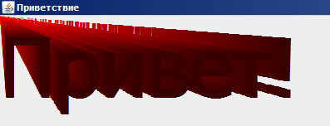
ТЕМА 2.3. Продвинутая математика и работа с датой и временем
Напиши в методе printWelcome код, который реализует вышеприведённую картину. Количество итераций должно задаваться в отдельной переменной с именем max. Присвой этой переменной значение 100:
int max = 100;
for (int i = 0; i < max; i++) {
JLabel label = new JLabel("Привет!");
// Установка размера шрифта
int fontSize = i+1;
label.setFont(new Font("Tahoma", Font.PLAIN, fontSize));
// Установка цвета шрифта
label.setForeground(new Color(255-i*2, 0, 0));
// Установка координат и размера
Dimension size = label.getPreferredSize();
int h = size.height;
int w = size.width;
int x = 0;
int y = 0;
label.setBounds(x,y, w, h);
contentPane.add(label);
}
Прежде чем обратиться к случайным числам, организуем создание заданного количества меток на форме, с заданием их положения, а также размера и цвета шрифта. На данном этапе твоя программа будет выводить надпись Привет! следующим образом:
13

Slide 14
ТЕМА 2.3. Продвинутая математика и работа с датой и временем
В коде организован цикл, в котором создаётся метка. Особенности кода:
Сначала для метки устанавливается шрифт с размером, равным переменной цикла. В результате размер текста увеличивается от 1 до значения в переменной max.
Затем для метки устанавливается цвет текста, у которого красная составляющая уменьшается от 255 до 55 c шагом i*2 (учитывая, что переменная i изменяется от 0 до 100), а остальные составляющие (зелёная и синяя) равны нулю, т.е. цвет метки постепенно изменяется от ярко-красного до тёмно-красного.
После этого для метки устанавливается положение левого верхнего края (0,0) и размер, равный оптимальному (минимальному) размеру, который бы полностью вместил текст.
Важно! Чтобы узнать оптимальный размер компонента (который может что-то содержать), существует метод getPreferredSize, который возвращает значение класса Dimension. Этот класс содержит оптимальные размеры компонента в полях width и height. Причём вызывать этот метод имеет смысл, когда содержимое компонента уже установлено (например, для метки установлен текст).
14

Slide 15
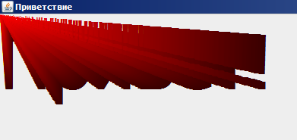
ТЕМА 2.3. Продвинутая математика и работа с датой и временем
Запусти приложение на выполнение. Ты должен получить следующий результат:
Надпись разобрать почти невозможно. Но что пошло не так? Дело в том, что компоненты SWING располагают свои компоненты друг над другом, как аппликацию.
Причём компонент, который добавлен позже, располагается в самом низу (под всеми компонентами), что немного противоречит здравому смыслу (особенно если ты работал с редакторами векторной графики или другими конструкторами интерфейса, например, в Visual Studio).
15

Slide 16
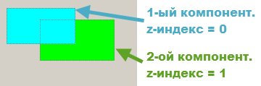
ТЕМА 2.3. Продвинутая математика и работа с датой и временем
Уровень расположения компонента называется z-индекс (z-index). Последнему добавленному на фрейм компоненту добавляется новый индекс, равный порядковому номеру на фрейме (т.е. если на форме есть три компонента и добавлен новый компонент, то его z-индекс будет равен четырём). Самый верхний компонент на фрейме имеет индекс 0:
16

Slide 17
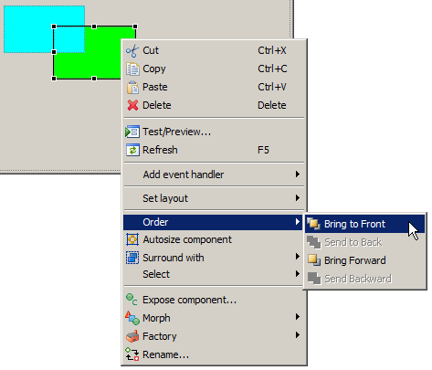
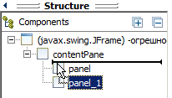
ТЕМА 2.3. Продвинутая математика и работа с датой и временем
В конструкторе интерфейса изменять порядок расположения компонентов на контейнере (z-индекс) можно двумя способами:
Выделить компонент и в контекстом меню в разделе Order (пер. с англ. порядок) выбрать нужный пункт:
Переместить мышью нужный компонент по дереву структуры компонентов (панель Components):
Чем ближе компонент к своему контейнеру, тем меньше его z-индекс.
Но в этот раз мы не размещали метки в конструкторе интерфейса, мы создаём их программно, поэтому будем исправлять ситуацию в коде.
17

Slide 18
Тема 1. Инструменты разработчика
ТЕМА 2.3. Продвинутая математика и работа с датой и временем
Чтобы новая метка появлялась поверх всех остальных, у неё необходимо принудительно выставить z-индекс в ноль (при этом произойдёт автоматическое перестроение z-индекса для всех существующих компонентов). За установку z-индекса у компонентов-контейнеров отвечает метод setComponentZOrder, который принимает два параметра:
Имя компонента, у которого необходимо установить значение z-индекса.
Значение z-индекса от 0 до N-1, где N — количество компонентов на компоненте-контейнере, на котором расположен компонент, передаваемый в первом параметре.
После того как метка добавлена на фрейм, необходимо изменить у неё z-индекс. Запиши для этого следующий код:
contentPane.setComponentZOrder(label, 0);
Запусти приложение на выполнение. Теперь ты должен получить правильный результат:
18

Slide 19
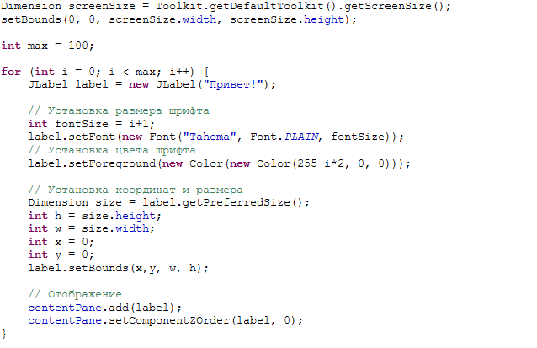
Тема 1. Инструменты разработчика
ТЕМА 2.3. Продвинутая математика и работа с датой и временем
Если у тебя возникли какие-то затруднения, можешь посмотреть, как выглядит код метода printWelcome на данном этапе:
19

Slide 20
1.1 Общие понятия языка С
ТЕМА 2.3. Продвинутая математика и работа с датой и временем
Теперь настало время «раскидать» надписи по всему фрейму, причём каждая надпись будет иметь случайный цвет и размер.
Для того чтобы получить случайное число, необходимо воспользоваться специальным классом Random либо методом random класса Math, который эквивалентен вызову метода nextDouble класса Random.
Основные методы класса Random:
nextBoolean;
nextInt;
nextLong;
nextFloat;
nextDouble.
Тип случайного числа, которое будет сгенерировано, явно указан в названии метода. Отметим только, что вещественные числа генерируются в промежутке от 0 до 1, а целочисленные — по всему диапазону значений.
Пример заполнения массива случайными значениями типа int:
Random r = new Random();
int[] arr = new int[100];
for (int i = 0; i < arr.length; i++)
arr[i] = r.nextInt(arr);
20

Slide 21
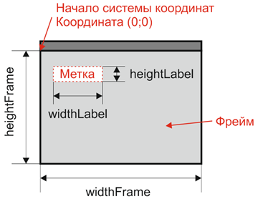
Тема 1. Инструменты разработчика
ТЕМА 2.3. Продвинутая математика и работа с датой и временем
Используемые обозначения приведены на рисунке:
Примечание: говоря о случайном числе, мы будем подразумевать всё-таки псевдослучайное число (то есть сгенерированное специальной формулой).
Для задания случайных координат метки, чтобы она при этом не вышла за пределы фрейма, необходимо сгенерировать целые случайные числа:
для координаты Х: от 0 до (widthFrame — widthLabel);
для координаты Y: от 0 до (heightFrame — heightLabel).
21

Slide 22

1.1 Общие понятия языка С
ТЕМА 2.3. Продвинутая математика и работа с датой и временем
Цвет метки задаётся указанием трёх цветовых составляющих (красной, зелёной и синей), которые имеют тип byte, а, следовательно, изменяются в диапазоне от 0 до 255. Размер шрифта также является числом целым.
То есть во всех случаях необходимо целое случайное число, сгенерированное в заданном диапазоне. Но соответствующего метода нет в стандартных библиотеках Java, и тебе придётся написать его самому. Благо, есть метод random класса Math (ну или метод nextDouble класса Random), который возвращает случайное вещественное число из промежутка [0;1). Используя этот метод и нехитрую формулу, можно генерировать случайные числа в любом диапазоне:
где min, max — границы, в пределах которых будет сгенерировано случайное число, rnd — случайное число в диапазоне [0;1).
22

Slide 23
ТЕМА 2.3. Продвинутая математика и работа с датой и временем
На основе вышеприведённой формулы создай метод с именем randomRange, который возвращает целое случайное число в диапазоне от min до max (передаются в качестве параметров метода):
public int randomRange(int min, int max){
double rnd = Math.random();
return min + (int)(rnd * ((max - min) + 1));
}
Часто приходится генерировать случайное число от 0 до заданного целого числа. Поэтому создай ещё один метод с таким же именем — randomRange, но принимающий только верхнюю границу, до которой нужно генерировать случайное число. Минимальная же граница будет равна нулю:
public int randomRange(int max){
return randomRange(0, max);
}
Примечание: создание методов с одинаковыми именами, но с разными параметрами называется перегрузкой методов. Перегрузка методов позволяет улучшить читабельность программы, когда методы выполняют одни и те же операции, но принимают различные параметры.
23

Slide 24
ТЕМА 2.3. Продвинутая математика и работа с датой и временем
Используя написанные методы, перепиши код метода printWelcome следующим образом (изменения выделены цветом):
int max = 1000;
for (int i = 0; i < max; i++) {
JLabel label = new JLabel("Привет!");
// Установка размера шрифта
int fontSize = randomRange(2,60);
label.setFont(new Font("Tahoma", Font.PLAIN, fontSize));
// Установка цвета шрифта
label.setForeground(new Color(randomRange(255),randomRange(255),randomRange(255)));
// Установка координат и размера
Dimension size = label.getPreferredSize();
int h = size.height;
int w = size.width;
int x = randomRange(getWidth() - w);
int y = randomRange(getHeight() - h);
label.setBounds(x,y, w, h);
// Отображение
contentPane.add(label);
contentPane.setComponentZOrder(label, 0);
}
24

Slide 25
Тема 1. Инструменты разработчика
ТЕМА 2.3. Продвинутая математика и работа с датой и временем
Теперь количество меток может быть любым (нужно лишь поменять значение переменной max). Но если их будет слишком много, то программа просто зависнет.
Обрати внимание, что для расчёта координат метки используются методы getWidth и getHeight класса JFrarme, возвращающие ширину и высоту фрейма. Так как код пишется непосредственно внутри класса MainFrame (наследника класса JFrame), то методы класса JFrame записываются без указания объекта.
Запусти приложение на выполнение. Ты должен получить следующий результат:
Позже ты продолжишь работу над этой программой, сделав её немного интересней.
25

